Slide 1
Los quehaceres domésticos

Slide 2
Arreglar la sala

Slide 3
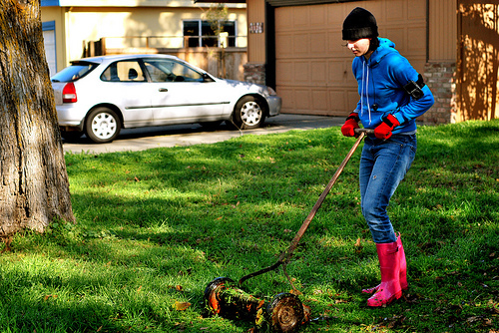
Cortar el césped

Slide 4
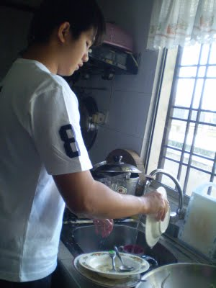
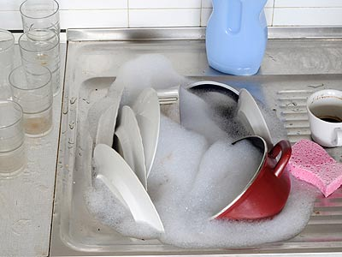
Lavar los platos

Slide 5
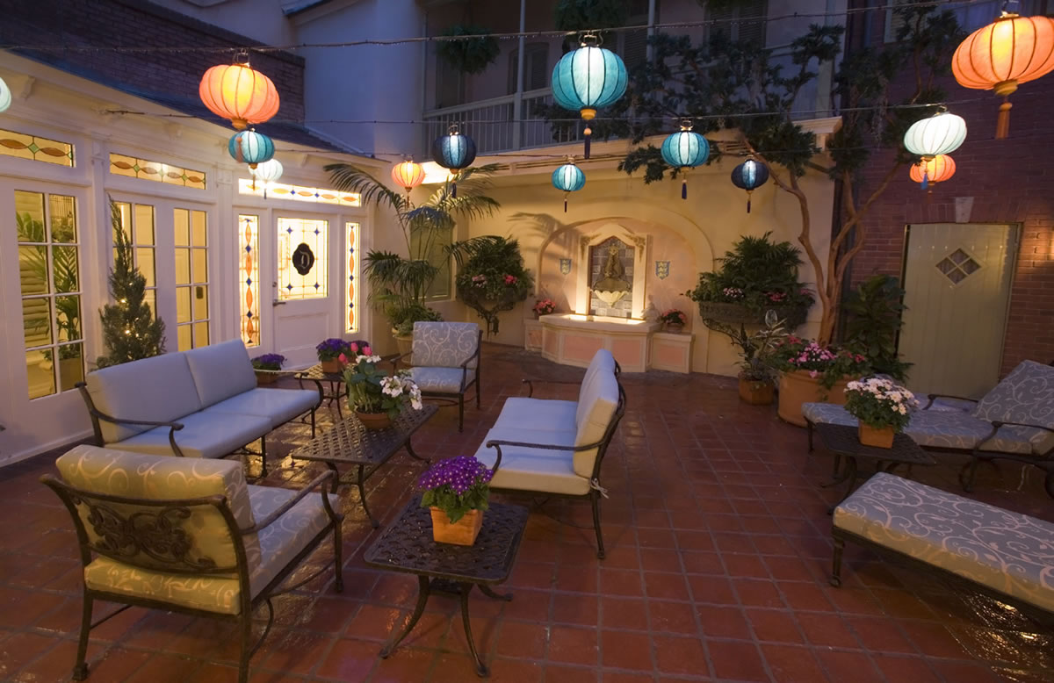
Decorar el patio

Slide 6
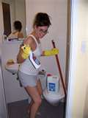
Limpiar el baño

Slide 7
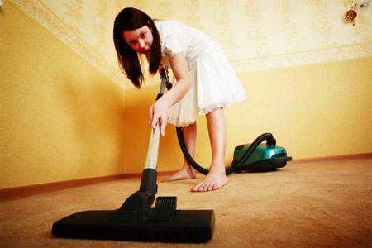
Pasar la aspiradora

Slide 8
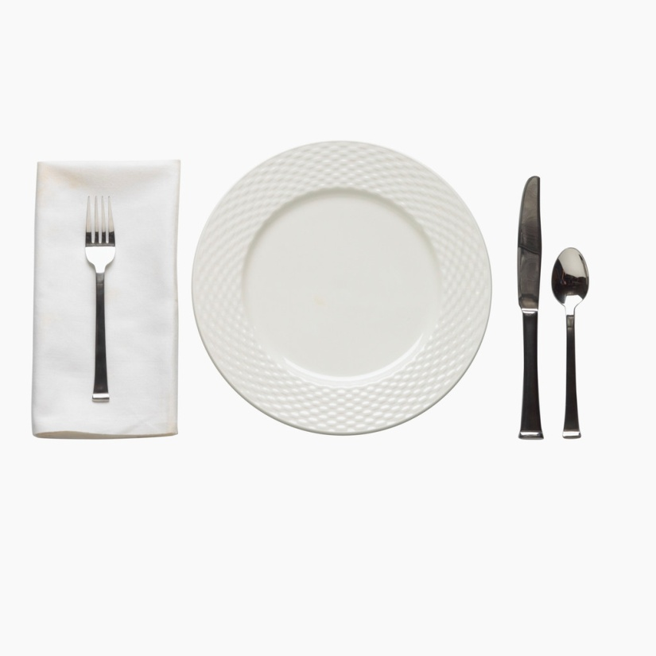
Poner la mesa

Slide 9
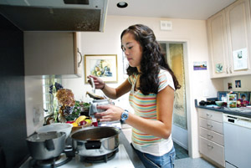
Preparar la cena

Slide 10
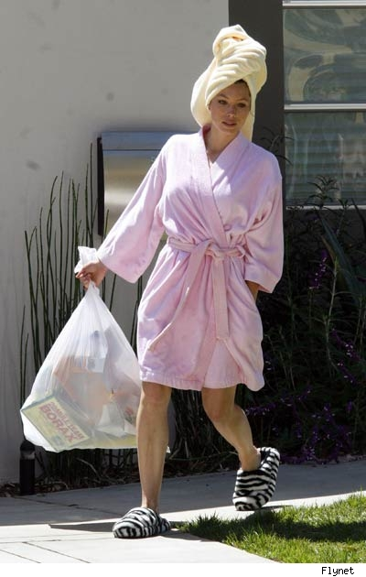
Jessica Biel saca la basura

Slide 11
Poner _____ en el refrigerador

Slide 12
No te olvides de…
  Recuerda…

Slide 13
¿Qué hay que hacer?
What needs to be done?

Slide 14
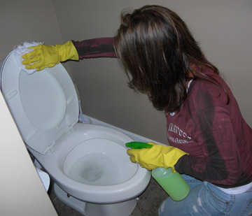
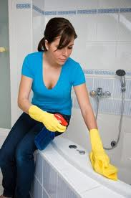
Tenemos que limpiar el baño
Debemos limpiar el baño

Slide 15
Debes…
      You should…

Slide 16
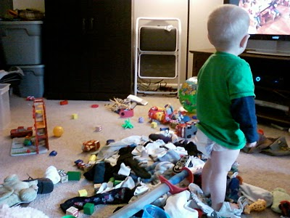
Debemos arreglar la sala
We should clean up the living room

Slide 17
¿Puedo ayudarte?
Can I help you?

Slide 18
Pasear en bote

Slide 19
Visitar un museo

Slide 20
Ir de compras al mercado

Slide 21
Conocer el centro

Slide 22
celebrar

Slide 23
Ir al zoológico

